Slide 1
Bioplynové stanice
Petr Říha

Slide 2
Bioplynky
technologická zařízení využívající procesů anaerobní fermentace
surovina pro fermentaci se využívá bioodpad (BRO = biologicky rozložitelné odpady), biomasa
hlavním produktem je bioplyn obsahující 50 – 70 % methanu
ten se dále používá jako alternativní obnovitelný zdroj energie
další produkty: odpadní teplo, digestát (separát a fugát)

Slide 3
Typy bioplynek
bioplynové stanice s mokrou anaerobní fermentací
bioplynové stanice se suchou anaerobní fermentací
u obou typů stanic je základní reakce stejná: řízené mikrobiální kvašení bez přístupu vzduchu
v přírodě přirozený jev, při kterém vzniká skleníkový plyn methan

Slide 4
Mokrá fermentace
většina bioplynových stanic
vstupní látky jsou v tekutém stavu
vstup: kejda z hospodářských zvířat, kukuřičná siláž, travní senáž, obilný šrot, potravinářské odpady
výstup: elektrická energie, teplo, digestát (separát a fugát)

Slide 5
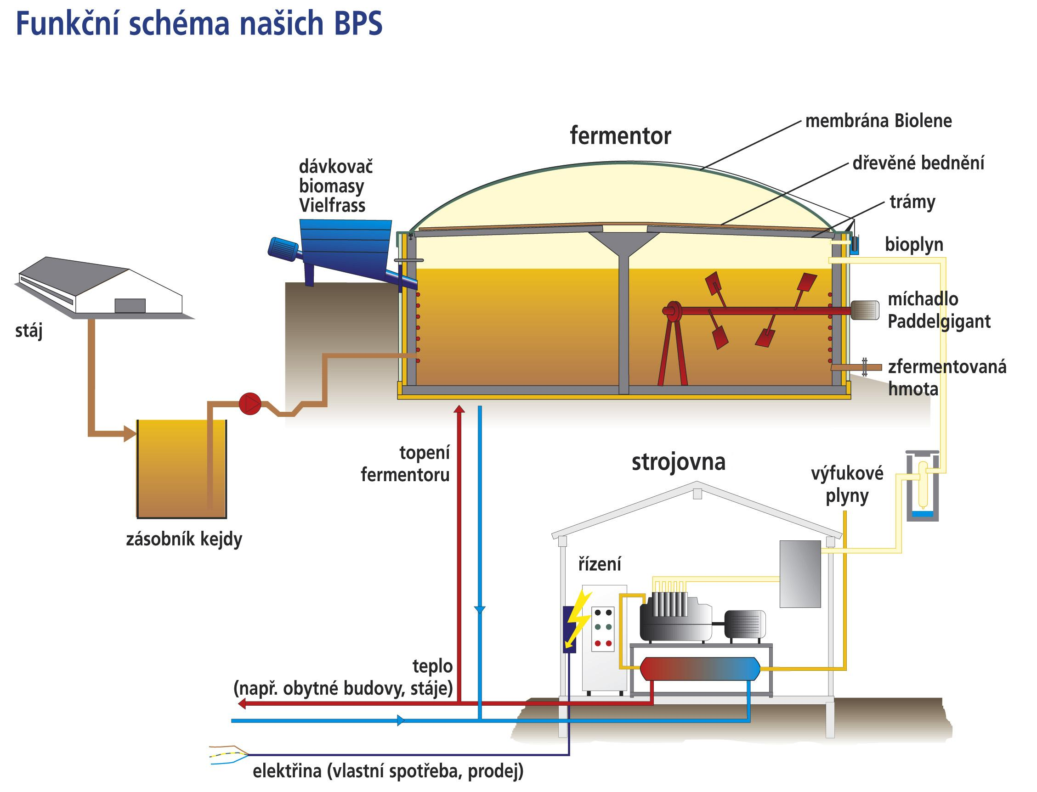

Slide 6
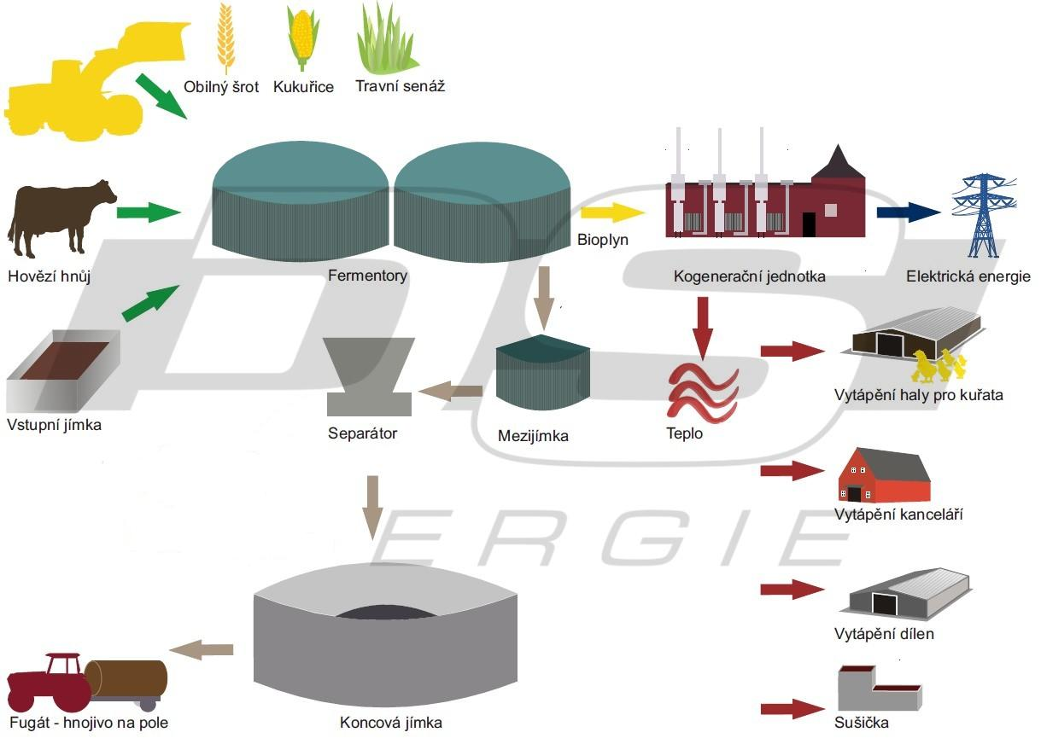

Slide 7
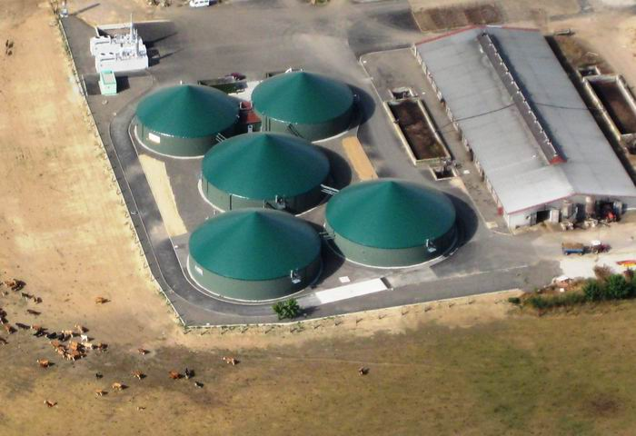
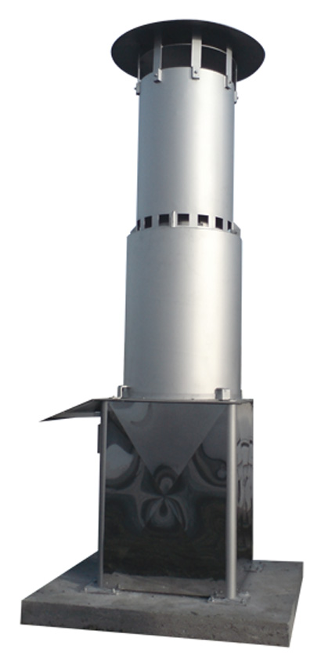
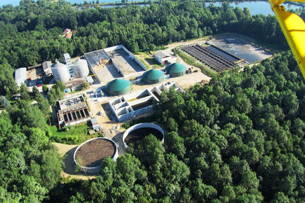

Slide 8
suchá fermentace
novější metoda, 1. v Šumperku (2009)
vhodná metoda pro biomasu s vyšším obsahem sušiny (25% a více)
vstup: hnůj, kukuřičná siláž, travní senáž, trávy z veřejných prostranství, odpad ze zahrad, listí, štěpky, prošlé potraviny,…
výstup: elektrická energie, teplo, fermentační zbytek

Slide 9
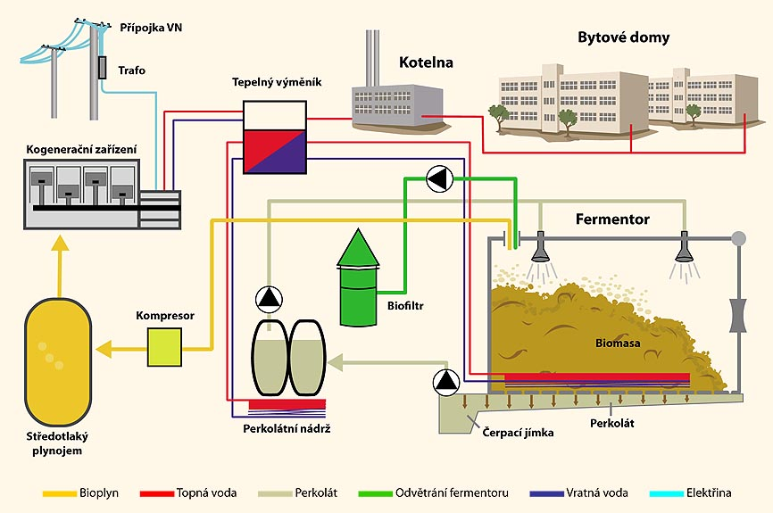

Slide 10
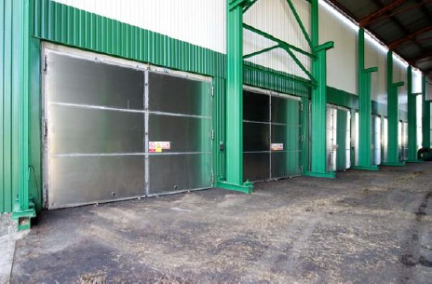
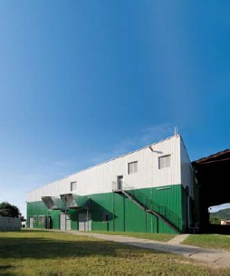

Slide 11
Bioplynky v čr a evropě
v současné době se počet blíží k 500
největší rozmach v ČR po roce 2000 (příznivé dotace)
v Evropě nejvíce zkušeností a bioplynových stanic v Německu (přes 3500)
Švédsko – využití bioplynu jako pohonu do aut, první vlak na pohon bioplynem

Slide 13
možné klady a zápory
možný zápach z bioplynové stanice
zvýšená hustota dopravy
energie získaná z obnovitelného zdroje
zužitkování odpadu, který by se musel skládkovat
žádný vlastní odpad při výrobě bioplynu
podpora zemědělství

Slide 14
zdroje:
http://www.fortexbioplyn.cz/cz/sucha-fermentace/
http://biom.cz/cz/odborne-clanky/vyzkum-suche-anaerobni-fermentace-ruznych-druhu-biomasy-za-ucelem-vyroby-bioplynu
http://www.ekobonus.cz/jak-funguji-bioplynove-stanice-ukazkovy-priklad-zajimaveho-reseni-z-trebone
http://www.cez.cz/cs/vyroba-elektriny/obnovitelne-zdroje/bioplyn/jak-funguje-bioplynova-stanice.html
http://www.youtube.com/watch?v=p5HHX2UR-5c
http://www.youtube.com/watch?v=YQKeJrTFgv4
http://www.enviwiki.cz/wiki/Bioplynov%C3%A1_stanice

Slide 15
Děkuji za pozornost

